Slide 1
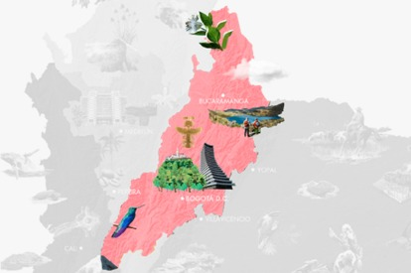
Una Ruta Que Une El Corazón De Colombia
El Corredor de los Andes Orientales, ubicado en la Cordillera Oriental de los Andes colombianos, es más que una vía de transporte: es una red de caminos que conecta el altiplano cundiboyacense con regiones cálidas del sur y oriente del país. Recorre varios departamentos (Cundinamarca, Boyacá, Huila, Caquetá, Santander y Norte de Santander), uniendo comunidades rurales, pueblos y ciudades en una región rica en naturaleza y diversidad cultural, aunque históricamente limitada en infraestructura y conectividad.
Actualmente, este corredor se está transformando gracias a esfuerzos nacionales que lo han convertido en una ruta segura y estratégica, impulsando el desarrollo económico, la movilidad sostenible y la integración regional. Cada obra construida representa una mejora técnica, pero también una oportunidad de progreso para el comercio, el turismo, la educación y la calidad de vida local.
Además, el corredor simboliza un camino hacia la paz y la equidad, ya que lleva desarrollo a zonas históricamente marginadas, descentralizando el crecimiento del país. En conjunto, este proyecto se consolida como una columna vertebral del oriente colombiano, que transforma el territorio y proyecta un futuro más resiliente, integrado y próspero.

